Slide 1
Accuracy improvement of vascular wall shear stress estimation in the method of PC-MR based CFD
東京工業大学 ○ 青木 康平
正 大西 有希
正 天谷 賢治
株式会社アールテック 清水 利恭
小杉 隆司
名古屋大学 礒田 治夫
浜松医科大学 竹原 康雄

Slide 2
研究背景

Slide 3
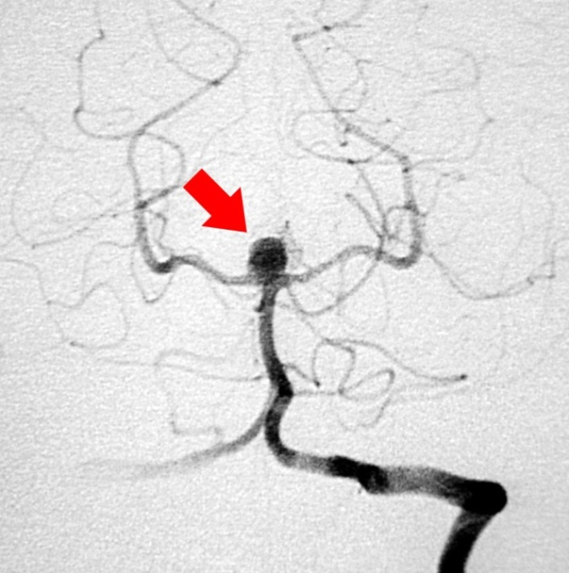
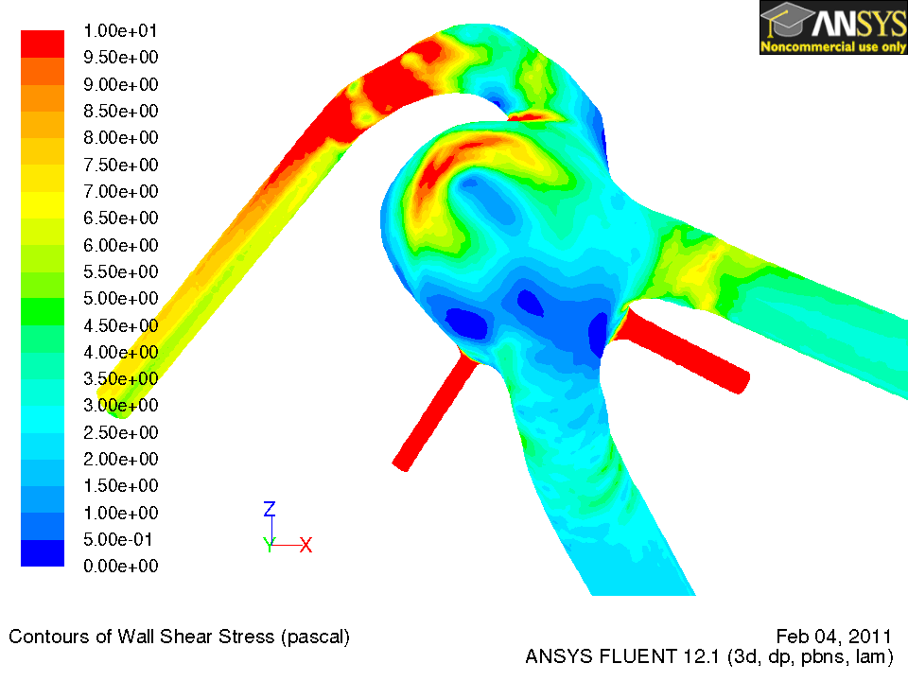
脳動脈瘤について
脳動脈の一部位が膨らみ血管壁が
脆弱となったもの．
くも膜下出血の原因の一つ．
全てが破裂するわけではない．
予防的治療のリスクが高い．
→ 将来破裂する可能性が高い脳動脈瘤を
定量的に推定する方法が必要．
脳動脈瘤の破裂の要因
→ WSS（Wall Shear Stress）
WSSから破裂する可能性が高い
脳動脈瘤を推定．
脳動脈瘤
（引用元：秋田大学大学院医学系研究科）
CFDで求めた脳動脈瘤の
WSS分布

Slide 4
WSSについて
WSS（Wall Shear Stress）
(at Wall)
血液の粘度
血液
剪断速度（速度勾配）
血流速ベクトル
血管壁
血管壁からの距離
血管壁そのものの（固体力学的な）応力ではなく，血管壁表面に直接外力として加わる流体剪断応力

Slide 5
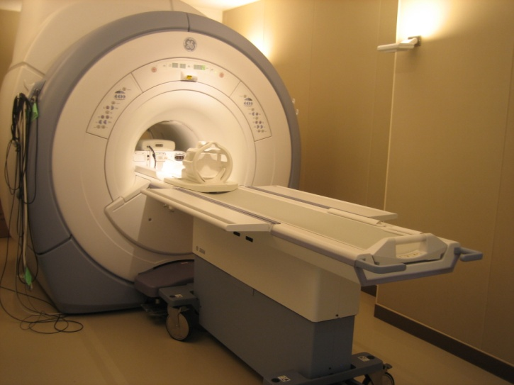
WSS推定手法
 | 手法 | 形状 | 流入出 境界条件 | 計算方法 | 問題点
従来手法 | CFD | MR，CT等で測定 | 先験情報から設定 | CFD | 流入出境界条件が正しいか不明
 | PC-MR | PC-MRで測定 | 不要 | PC-MRで測定した流速分布から，壁面の流速を0として外挿近似を行い，WSSを計算 | PC-MRの空間分解能，測定精度が不十分
本手法 | MR based CFD | PC-MRで測定 | 流量（PC-MRで測定した流速分布から計算） | CFD | 精度検証が不十分 （本研究の目的）
3D cine PC-MR
⇒空間3次元の血流速分布と血管形状の測定が可能．

Slide 6
研究目的
MR based CFDのWSS誤差検証
・PC-MR形状測定誤差による影響
・流入境界条件の違いによる影響
- 流量の誤差
- 流入速分布を一定としている
実施事項
1. PC-MR流速測定精度検証実験
2. PC-MR形状測定精度検証実験
3. MR based CFD の流入境界条件の違いによる
WSS誤差評価

Slide 7
回転式装置を用いた PC-MR流速測定精度検証実験

Slide 8
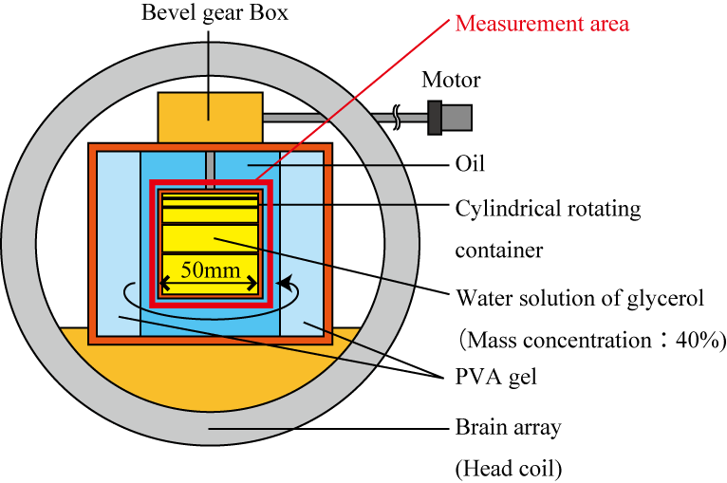
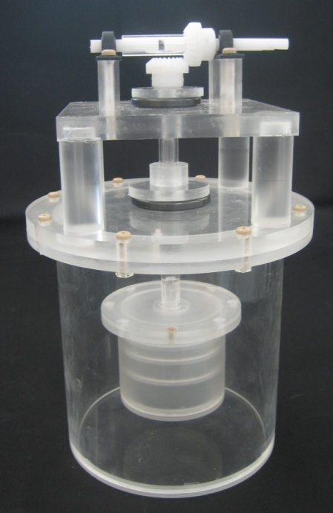
実験内容
水溶液を入れた円柱容器を一定の速度（今回は360rpm）で回転．
剛体回転している水溶液の流速分布をPC-MRにより測定．

Slide 9
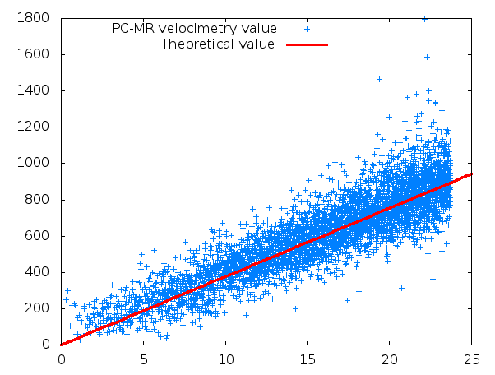
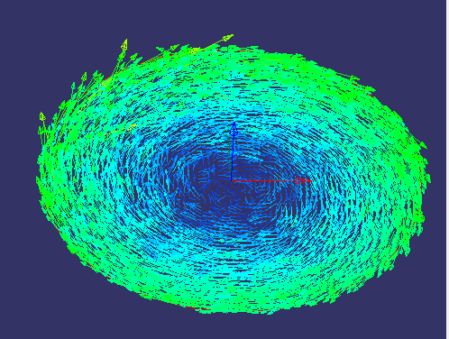
実験結果
・ PC-MR測定値
理論値
速さ (mm/s)
ある断面における速度分布
円筒容器の回転軸からの距離 (mm)
傾向は合っているが，
比較的大きな誤差が見られる．
円筒容器の回転軸からの
距離に対する速さの分布

Slide 10
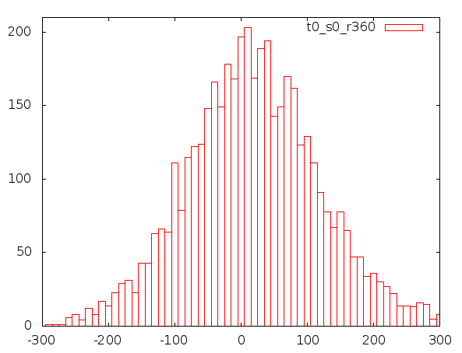
実験結果
PC-MR流速測定誤差
・ガウス性がある．
（標準偏差：187[mm/s]）
・個々の測定点の
流速誤差は大きい．
・ある断面の平均流速値の
誤差は小さいと考えられる．
・PC-MRで測定した流速値から求めた
流量の誤差は小さいと考えられる．
測定点数
速さの誤差 (m/s)
速さの誤差のヒストグラム

Slide 11
直円管を用いた PC-MR形状測定精度検証実験

Slide 12
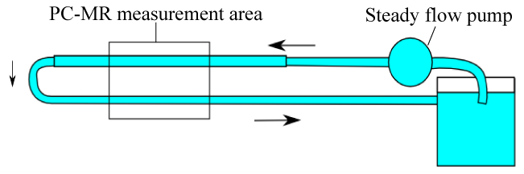
実験内容
形状抽出方法
PC-MRで撮影される画像
・流速:大 → 明
・流速:小 → 暗
この画像の輝度に対して閾値を与えることにより，形状を抽出．
実験装置
測定対象：直径3mmの直円管
定常流ポンプで直円管に水溶液を流し，
PC-MR測定を行う．
（測定分解能：0.3125×0.3125×0.5[mm/pixel]）
測定データから抽出した形状の確認．
（抽出分解能：0.2[mm/pixel]）
実際にCFDでWSSを求めて理論値と比較することにより，WSS推定精度に対する形状測定誤差の影響について検証．
Notes:
流入境界条件：

Slide 13
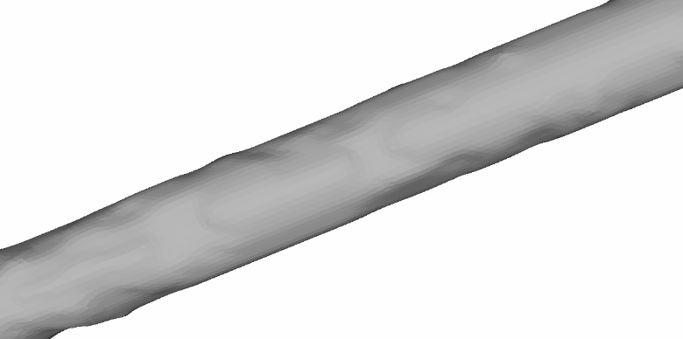
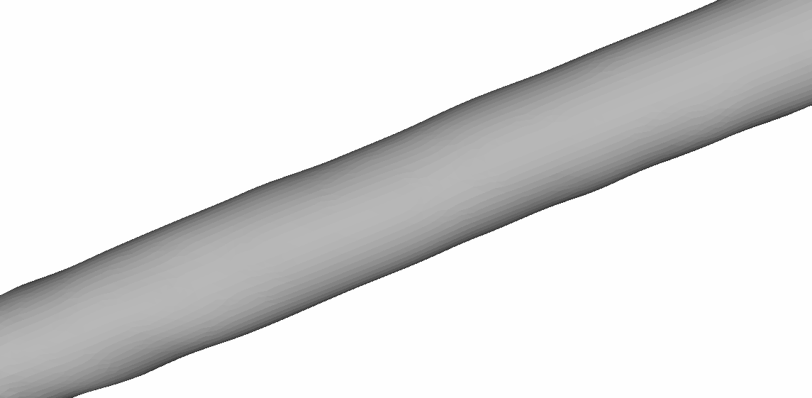
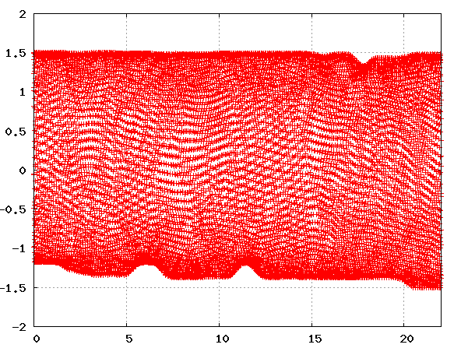
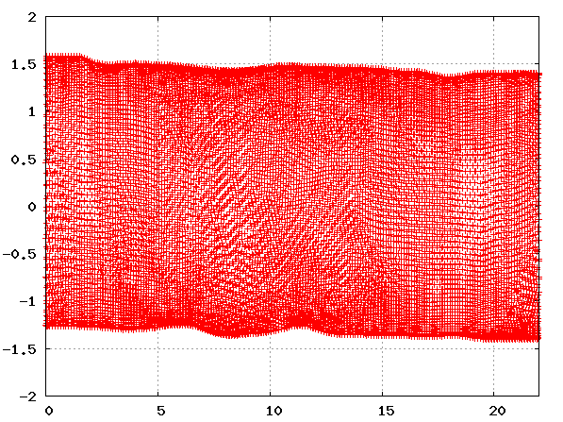
実験結果（形状）
スムージング前
スムージング後
直径方向 (mm)
直径方向 (mm)
軸方向 (mm)
軸方向 (mm)
測定誤差により形状が凸凹している．
スムージングにより改善されている．

Slide 14
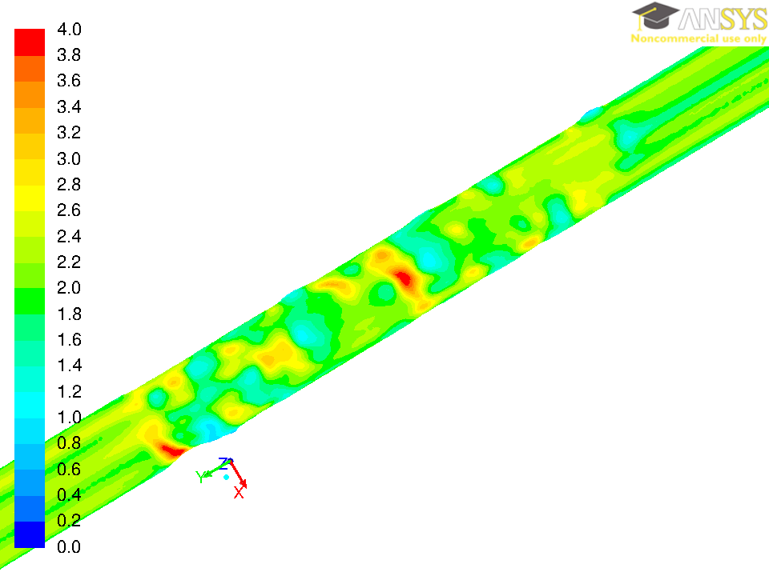
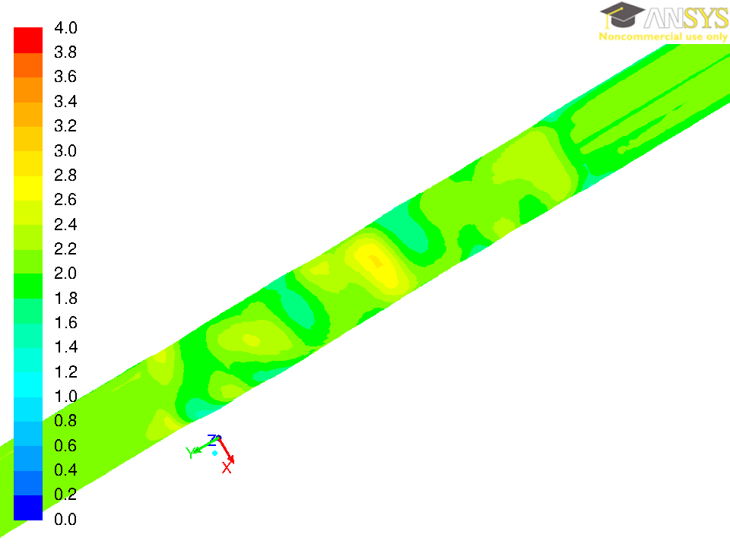
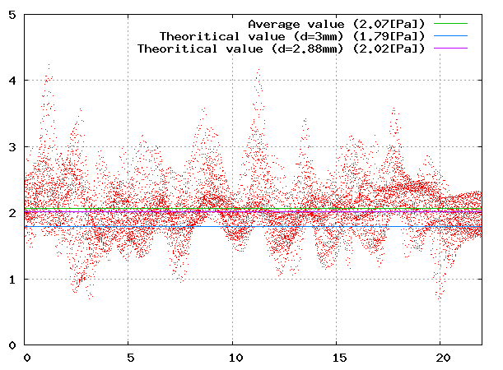
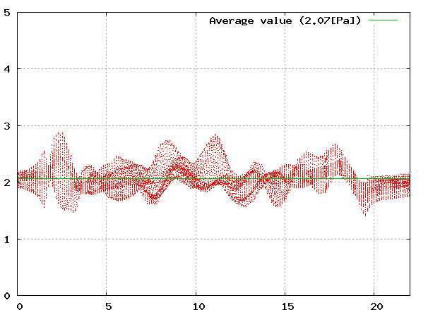
実験結果（WSS）
スムージング前
スムージング後
WSS分布 [Pa}
理論値
理論値
・直円管のＷＳＳ
分布の理論値
は一定．
・形状誤差による
影響は大きい．
WSS(Pa)
WSS(Pa)
軸方向 (mm)
軸方向 (mm)
WSSの最大誤差： 135% 60%

Slide 15
曲がり円管を例にした MR-based CFD の 流入境界条件の違いによる WSS誤差評価検証

Slide 16
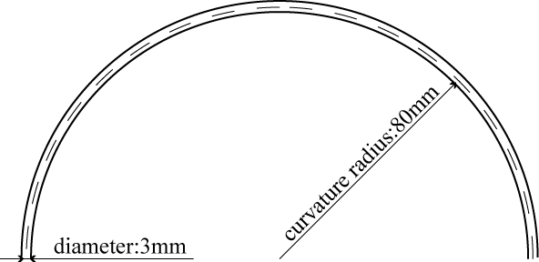
検証内容
目的
流入境界条件の違いによる影響を検証．
－流量の誤差
－流入速分布を一定
としている
手順
左図の曲がり円管に対して，直円管の実験と同様の手順でPC-MR測定を行う．
測定データから求めた流量と正解値（メスシリンダーで測定）を比較．
左の表の3つの条件でWSSを求める．誤差無しのWSSと比較する．
曲がり円管の形状
WSS計算条件
 | 誤差無し | 形状のみ誤差無し | MR based CFD
形状 | 誤差無し | 誤差無し | PC-MR
流入 境界条件 | 誤差無し | PC-MR | PC-MR

Slide 17
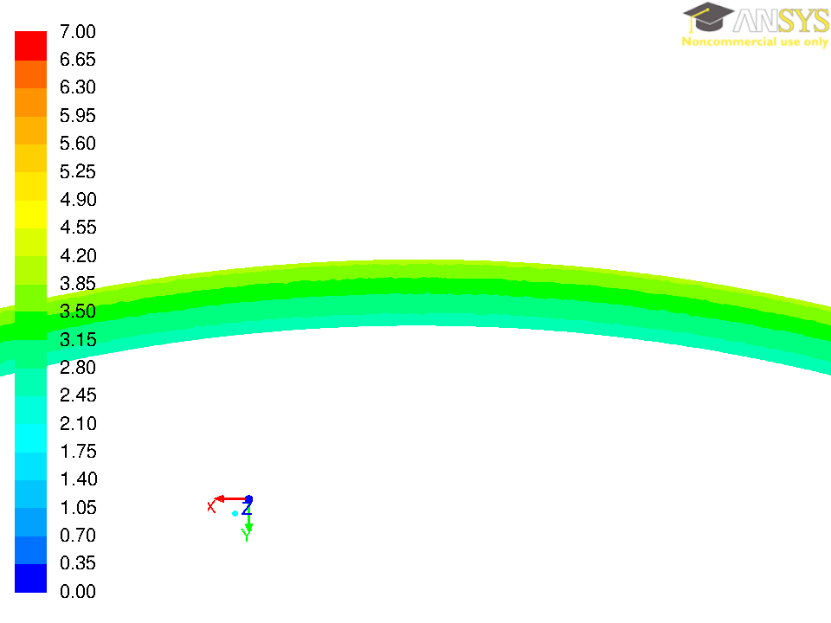
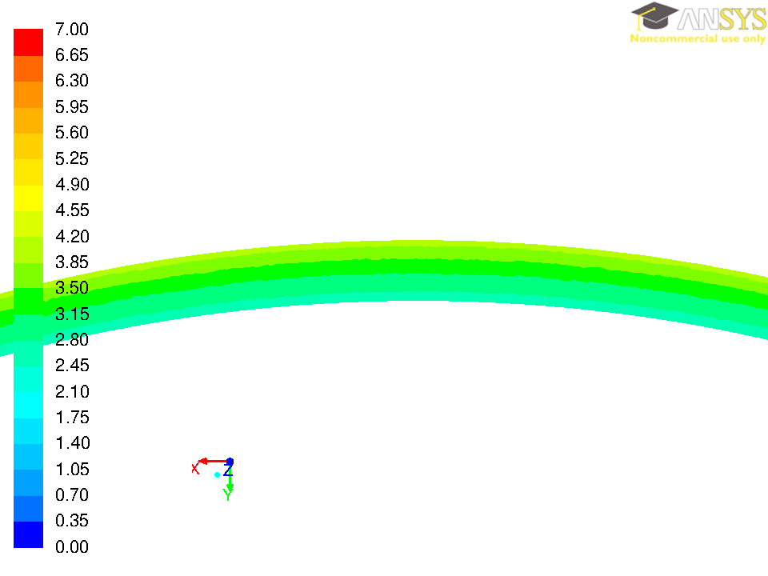
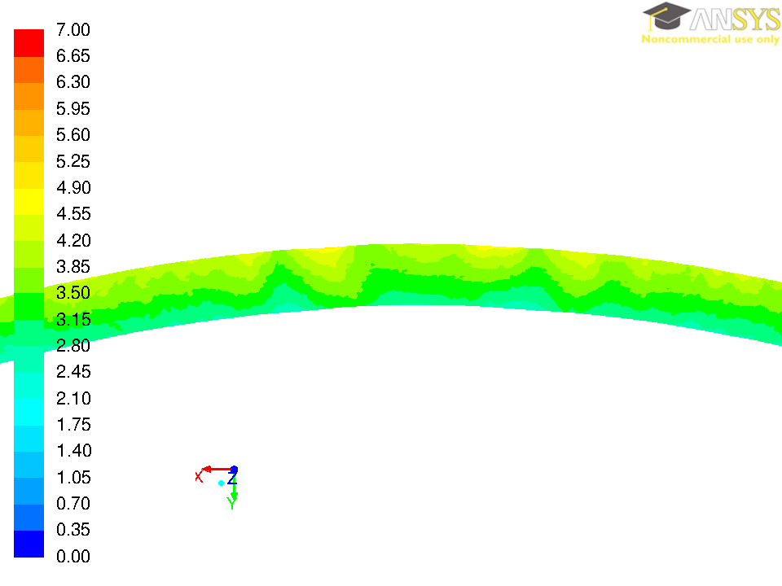
検証結果（流量誤差の影響）
流量 (m³/s) 正解値 PC-MR測定値
1.8602×10⁻⁶ 1.8829×10⁻⁶ （誤差約1%）
WSS分布図 [Pa]
形状：誤差無し
流量：誤差無し
形状：誤差無し
流量：PC-MR
形状：PC-MR
流量：PC-MR
WSSの最大誤差：
約3% 約30%
流量の誤差による影響は小さい．

Slide 18
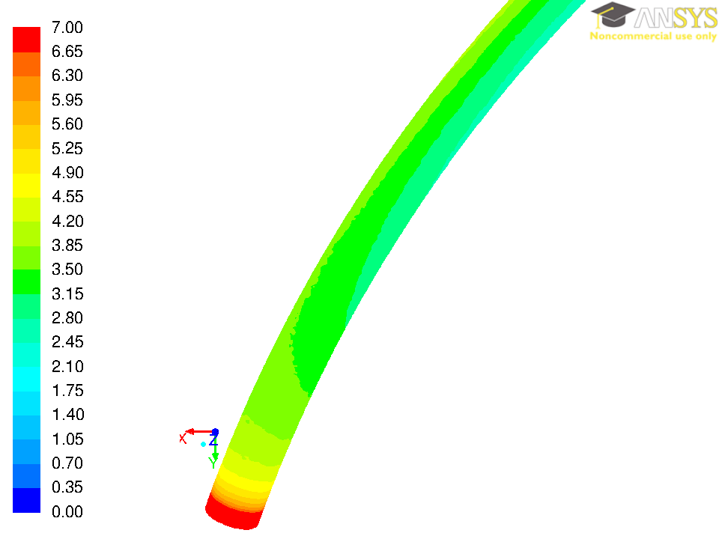
検証結果
（流入速分布の違いによる影響）
WSS分布図 [Pa]
形状：誤差無し
流量：PC-MR
（流入口付近）
約20mm
流入口からある程度離れたところでは流入速分布を一定にしている影響は小さい．
MR based CFDの流入境界条件についての問題は解決された．

Slide 19
結言
PC-MR形状測定精度検証実験の結果から，MR based CFDによるWSS推定結果に対して，PC-MRの形状測定誤差の影響が大きいことが分かった．
PC-MR流速測定精度検証実験の結果から，PC-MRの流速測定誤差にはガウス性があることが分かった．
MR based CFDのWSS誤差評価結果から，MR based CFDの流入境界条件についての問題は解決された．

Slide 21
補足資料

Slide 22
従来のWSS推定手法
血流速分布
WSS分布
3D cine PC-MR
⇒空間3次元の血流速分布
と血管形状の測定が可能．
・PC-MRで測定した血流速分布から，血管壁面における血流速を0として外挿近似を行い，WSSを計算．
・PC-MRの流速測定誤差が大きい．
・PC-MRの解像度が低い．
WSSの同定精度が不十分
問題点

Slide 23
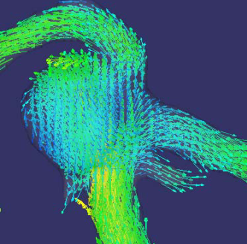
本研究におけるWSS推定手法
MR based CFD
⇒ PC-MRにより得られる
実際の血流情報を基に
CFD解析を行う方法．
① PC-MRで血管形状と
血流速分布を測定．
② ①の血流速分布からそれ
ぞれの流入出口における
流量を計算．（１０断面の
流量の平均値をその流入
出口の流量とする．）
③ ①の血管形状を用いてCFD解析
を行い，WSSを求める．（流入出
境界条件は②の流量とする．）
Notes:
0.625*0.625*0.8

Slide 24
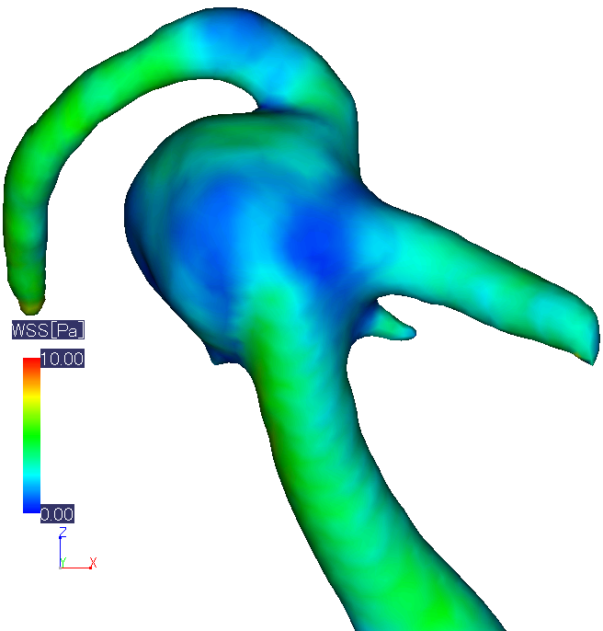
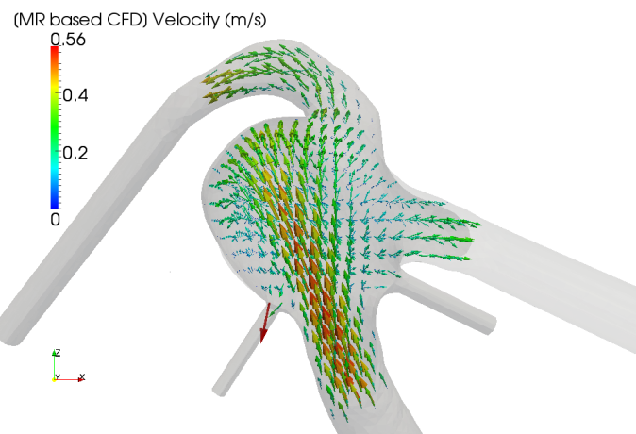
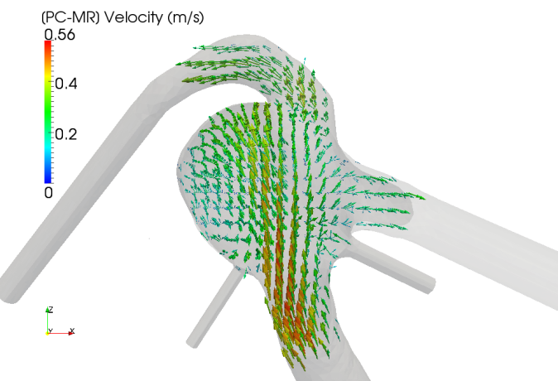
MR based CFDのWSS推定結果
流れの様子が違う原因として考えられるもの
PC-MR測定誤差
形状測定誤差の影響
流入境界条件の影響
- 流量の誤差
- 流入速分布を
一定としている
誤差検証が不十分
MR based CFD 従来手法
WSS分布（Pa）
流速分布（m/s）

Slide 25
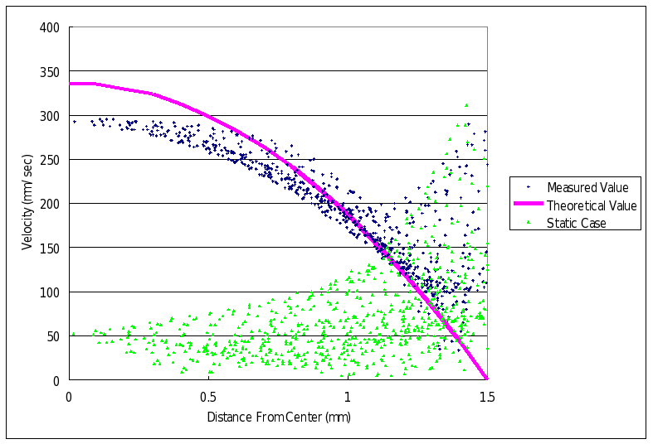
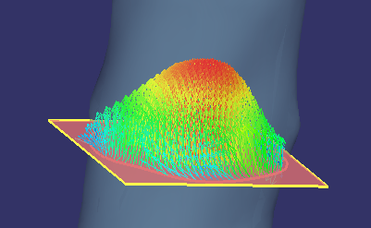
直円管を用いた PC-MR流速測定精度検証実験
壁面付近の誤差が大きい

Slide 26
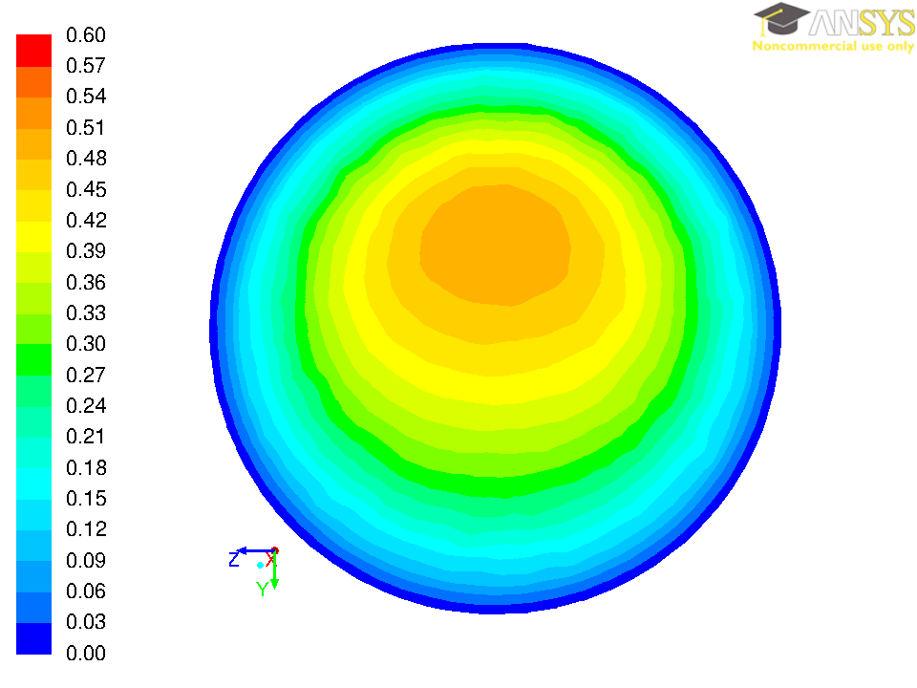
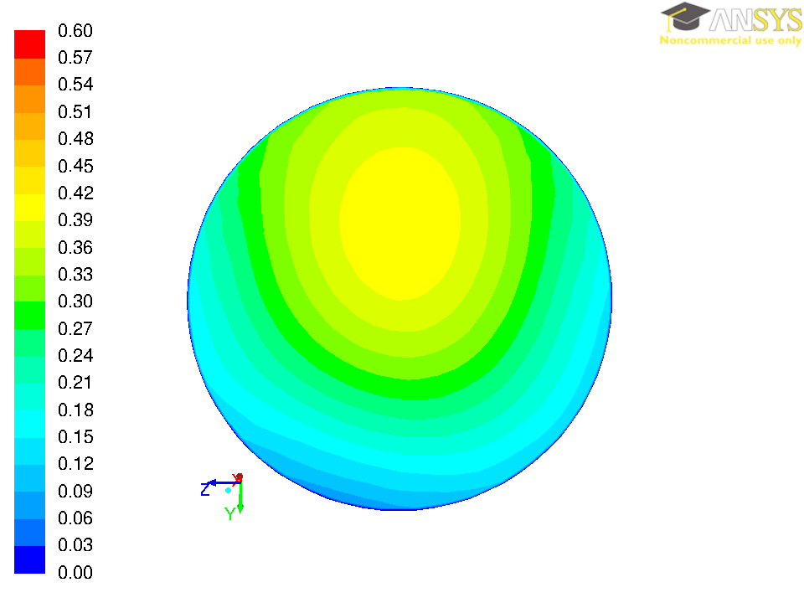
補正流速BC
補正流速BC作成方法
PC-MRで測定した流速データから断面流入量Qを得る．
測定流速データと形状データから生成した有限体積法のメッシュを用い，流入口断面の全フェイスにおける流速を移動最小二乗法（MLS）を用いた補間により得る．
フェイス流速データを流入口断面で積分して得られた断面流量Q’を求め，フェイス流速データを全てQ/Q’で定数倍することによりフェイス補正流速データを得る．
断面流速分布[m/s]
正解
WSS分布 [Pa]
PC-MR
PC-MR流速測定誤差の影響により，流入口付近のWSSに誤差が生じている．

